Slide 1
KONKURSY I OSIĄGNIĘCIA
KLAS ZAWODOWYCH

Slide 2
CUKIERNICY
PIECZEMY BABECZKI

Slide 6
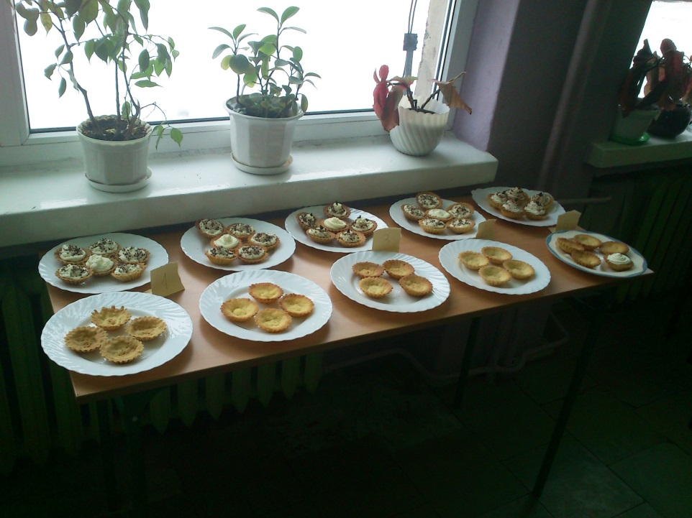
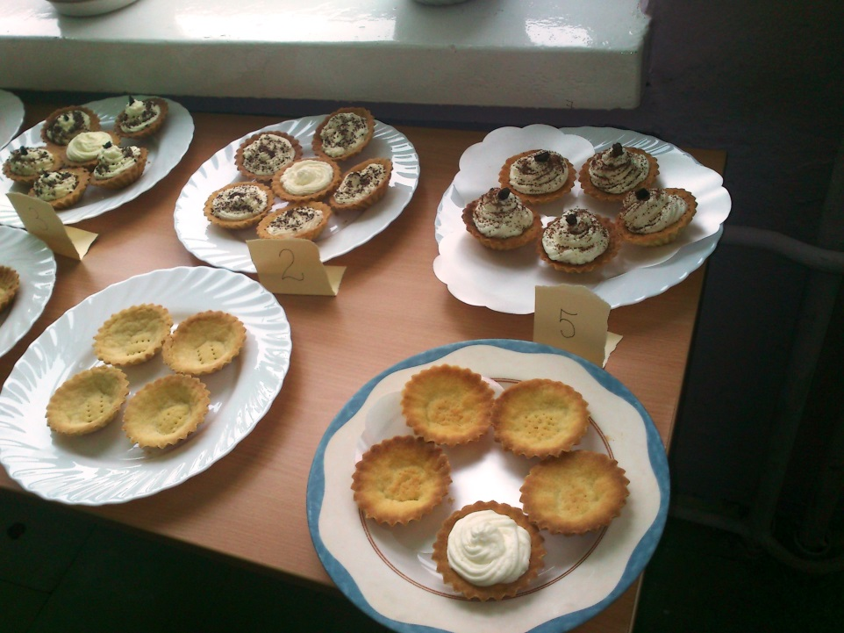

Slide 7
RÓŻE KARNAWAŁOWE

Slide 8
PRAKTYCZNA CZĘŚĆ KONKURSU „NAJSPRAWNIEJSZY W ZAWODZIE” CUKIERNIK – W SOSNOWCU

Slide 9
1 MIEJSCE –
MAGDALENA ŁABĘDZKA
4 MIEJSCE –
KAMILA ZIELIŃSKA

Slide 10
MUZEUM CHLEBA W RADZIONKOWIE

Slide 11
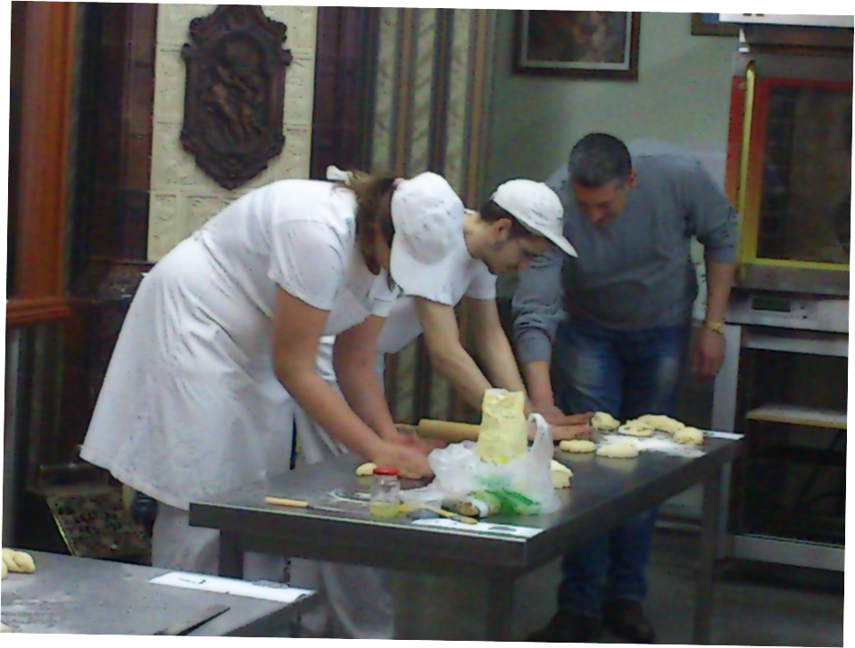
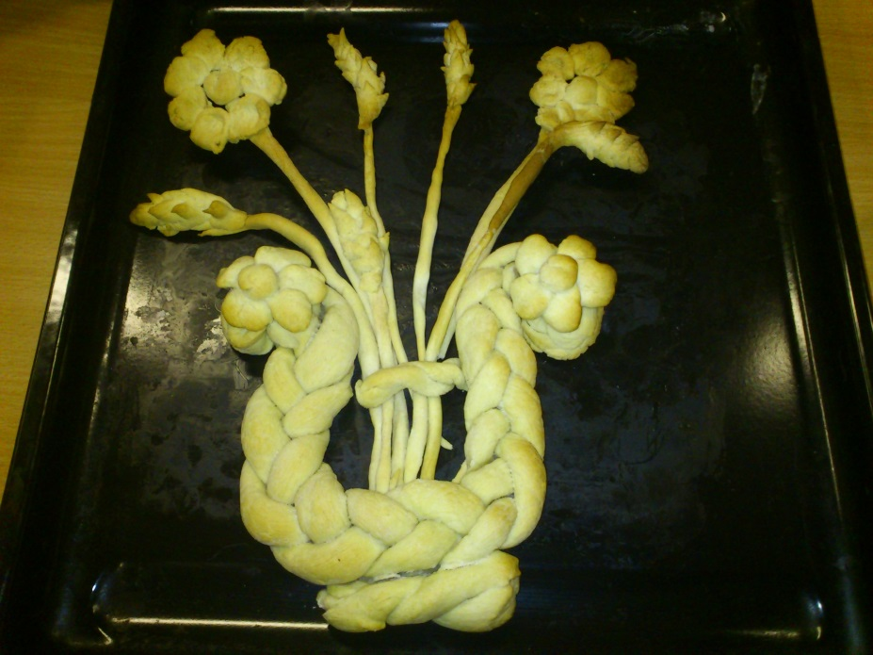
PIEKARZE

Slide 14
CUKIERNICY

Slide 15
TORT OKOLICZNOŚCIOWY

Slide 16
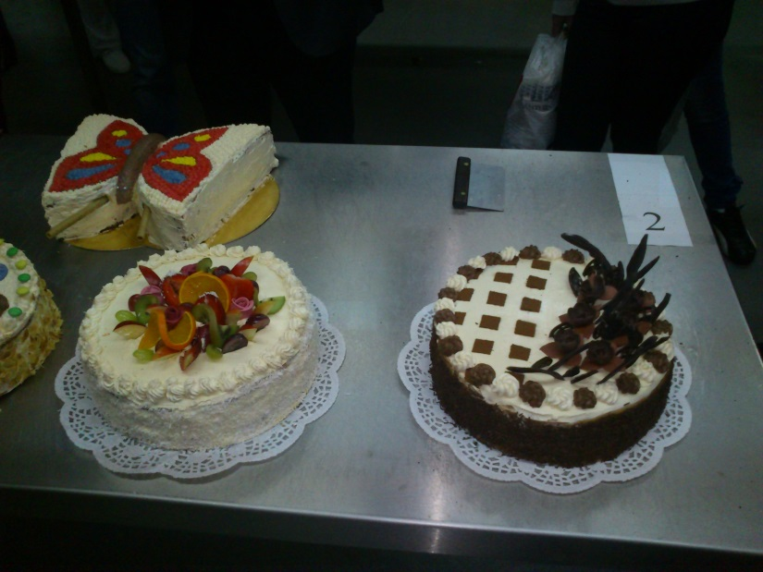

Slide 17
PIEKARZE

Slide 19
TORTY WESELNE

Slide 23
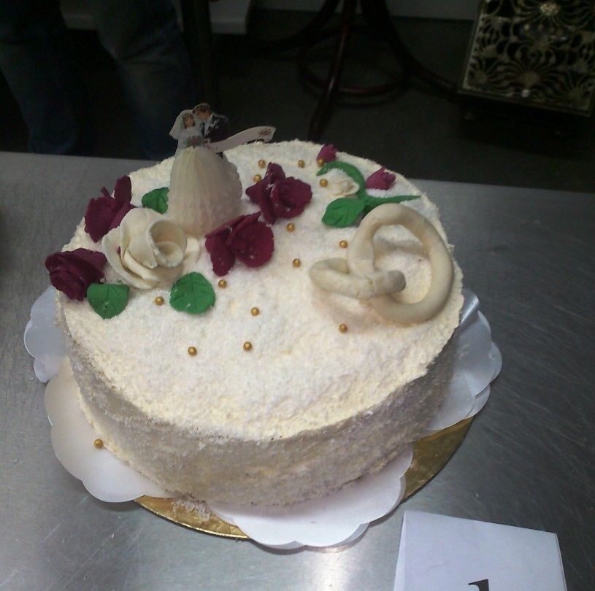

Slide 24
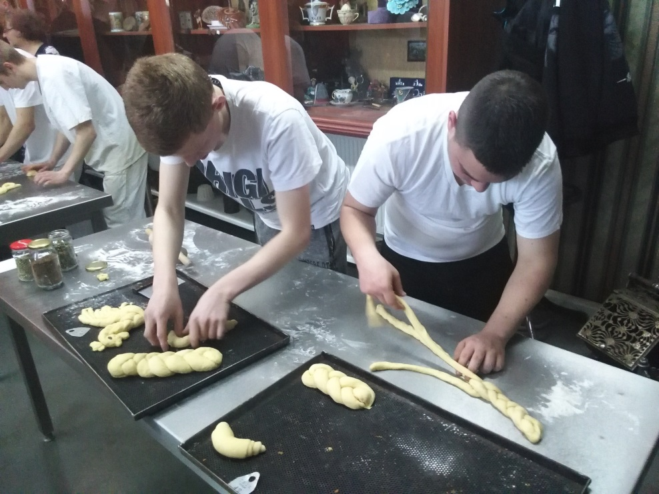
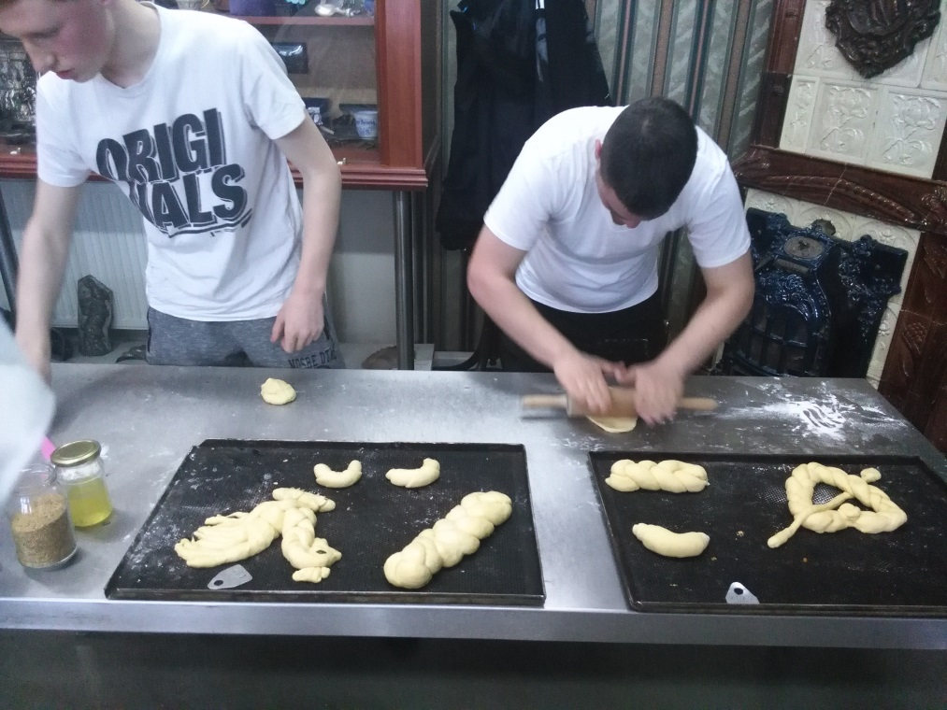

Slide 25
WIELKANOCNY ZAJĄC

Slide 26
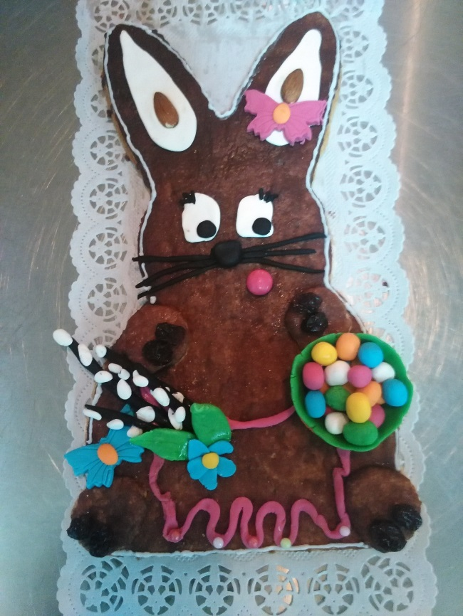

Slide 27
NAJSPRAWNIEJSZY W ZAWODZIE „KUCHARZ” - LUBLINIEC

Slide 30
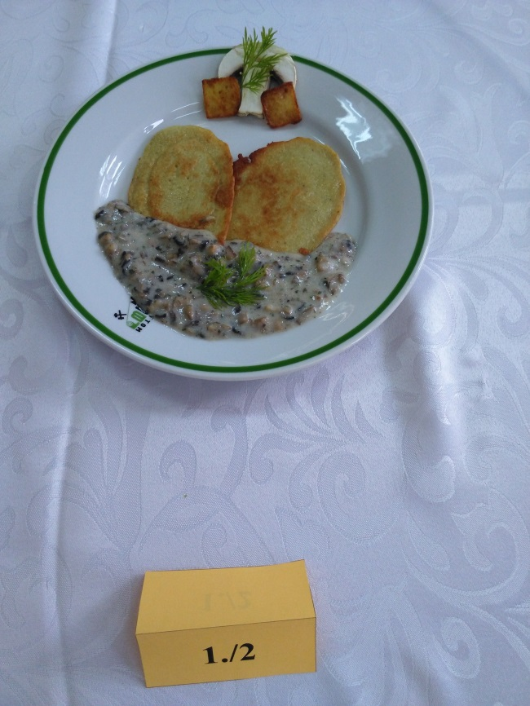
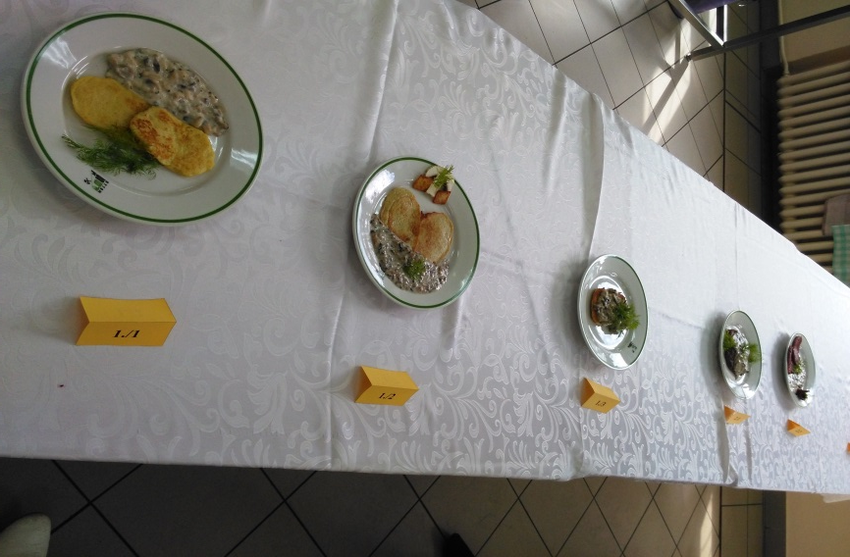

Slide 31
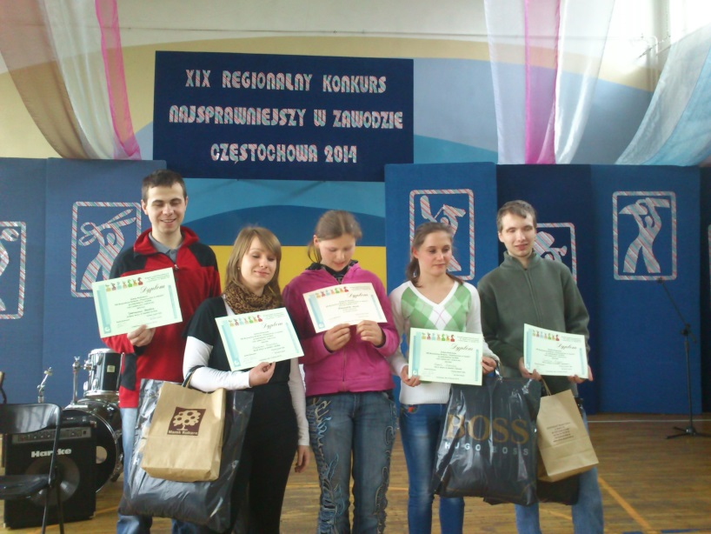
ODBIERAMY NAGRODY W CZĘSTOCHOWIE

